Slide 1
色素増感太陽電池を作って 発電実験をしてみよう ーＳＰＰでの授業実践を通してー
著者：川村教授
遺伝 2005年11月号 掲載
発表者：横山昇平

Slide 2
背景
エネルギー環境教育の重要性
風力発電
自然に吹く風を利用していない
太陽光発電
市販の太陽電池
を利用
実際に作ることを通して学ぶ
エネルギー・環境教育

Slide 3
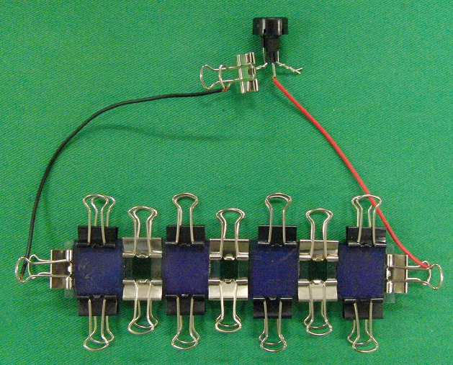
色素増感太陽電池
主な材料
電気伝導性透明電極
二酸化チタン（TiO2）
色素
ヨウ素電解溶液
色素増感太陽電池
＝
光合成型太陽電池

Slide 4
色素増感太陽電池
二酸化チタンは主に紫外領域に良く反応する
紫外線 高エネルギー
短波長
透過しやすく
使い勝手も悪い
色素
可視光領域にまで広く反応するようになる
（増感）

Slide 5
なぜ色素増感太陽電池なのか
普及しているアモルファスシリコン型
製造段階でのエネルギー 膨大
高い技術力
廃棄段階での大量の産業廃棄物
色素増感型
低コスト！
比較的小規模施設での製造可能
環境への影響 少

Slide 6
材料はこんなところに
二酸化チタン
光触媒・ペンキ（塗料）・歯磨き粉・化粧品・チョコ等の白色・・・
色素
ハイビスカス・紫キャベツ・ブルーベリー・・・
（指示薬系）
ヨウ素溶液
うがい薬（イソジン）
電気伝導性・・・
液晶等

Slide 7
作り方のポイント
色素
孔に入り込む
二酸化チタンの層
高温で焼き付けることで二酸化炭素を飛ばし
多孔質化

Slide 8
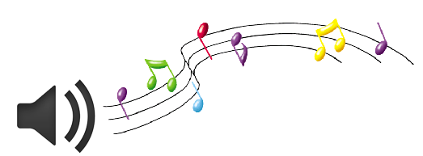
発電原理
色素
ガラス基板
負極
電気導電膜
e⁻
e⁻
h⁺
h⁺
二酸化チタン
e⁻
e⁻
I－
I－
I₃－
I－
ヨウ素液
黒鉛
正極
電気導電膜
反応式
ガラス基板
3Ｉ⁻
Ｉ₃⁻ ＋2e⁻
Notes:
LOK

Slide 9
授業案（3時間構成）
1時間目 教員による演示実験
材料の用途と日常生活の関係
シリコン型との違い
これらを説明、イメージをつかませる
二酸化チタンの焼き付け
鉛筆による炭素の塗りつけ
実際に作製

Slide 10
2時間目 作製の続きおよび発電実験
植物色素での染色
ヨウ素溶液を滴下し組み立て
発電実験
3時間目 応用
自分たちで持ち寄った植物色素で実験
配置等の工夫
＊ 晴れていない場合は
ハロゲン等の光を当てる

Slide 11
実践
長野市立桜ケ丘中学校
鳥取県立青谷高校
反応
自分たちには作れないだろう
実際に作れて感動
身近なものと感じた
自らが化学技術でエネルギー・環境問題に貢献できることを体感

Slide 12
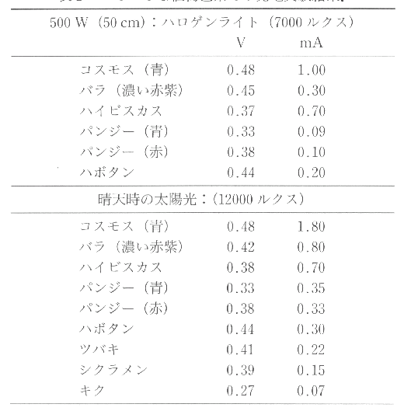
いろいろな植物色素での発電実験
室内でも再現可能
身近な材料で出来る実体験

Slide 13
まとめ
この実践授業外でも、多くの化学実験教室での実践を行っている。
自ら作り、それによって現象を確認できる。
エネルギー問題や地球環境問題に対する興味・関心を高められる。
先端科学技術をベースに実験教材を適切に提供することは学習効果が高い。

Slide 14
論文を読んで
実験教室において、さらにクリエイティブな発想を引き出したい
生徒・児童の関心を引き、知ろうとする人には適切に説明する努力
様々なパターンを試し、さらなる色素の発展を

Slide 15
考えてほしいこと
学校現場において、実験を行う際
児童・生徒に自由な発想で行わせるべきか。
賛成派 反対派
に分かれてディベートを行いましょう。
Notes:
ソーラー発電の有用性
特に、エネルギーのこと普及率のこと

